Slide 1

Управление проектами исследования и разработки
Лекция #2. Инициализация. Планирование

Slide 2
Вспоминаем – о чём говорили в прошлый раз
Курс: управление проектами исследования и разработки
Надо было зарегистрироваться http://goo.gl/forms/S2Ha34qyg6
Обсудили – концепцию «проекта», место в организации
Исследования – концепция «научного исследования»
Новые инструменты:
  SMART цели
  PDCA – подход к работе
Разработка ПО – как наша предметная область. Парадигмы управления проектами разработки

Slide 3
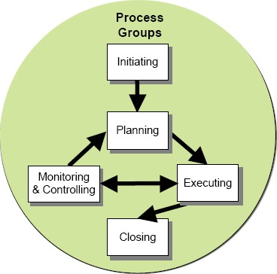
План семинара
Как возникает проект – инициализация
Первые шаги по планированию проекта
http://en.wikipedia.org/wiki/Project_management

Slide 4
Как мы будем планировать ваш RnD-проект?
Группы процессов
Инициация проекта
Планирование проекта
Выполнение проекта
Мониторинг и контроль
Завершение проекта
Области знания
Интеграция (управления)
Поставки
Цели
Сроки
Бюджет
Риски
Качество
Заинтересованные лица
Коммуникации
Человеческие ресурсы
Процедура в рамках домена
Входы - что нужно чтобы начать
Практики – как преобразовать «входы» в «выходы»
Выходы – что требуется получить
MindMap PMI PMBOK 5th edition PM250

Slide 5

Прежде чем начнём: Осторожно, методика!
Проектное управление может не применяться
Любая формальная методика управления (ГОСТ34, PMBoK, PRINCE2, SCRUM)
  Для методистов и выстраивания процессов организации
  Слишком абстрактны для менеджеров проектов
Любые специализированные методики управления (Test Driven Development, RUP, MS)
  «Доводятся» под специфику бизнеса организации
  Не все выполняются в ходе выполнения каждого типа проектов
Любые процедуры
  Могут быть значительно модифицированы (практика)
Зачастую нет единого подхода даже в рамках одной организации
Это ответственность топ-менеджеров (или методистов)
В новой организации – сначала надо понять как устроено управление

Slide 6
Инициализация проекта
С чего всё начинается?
Откуда берутся «проекты»?

Slide 7
Важно понимать потребности
Предпосылки проекта
  Внешние обязательства
  Стратегия
    «Запустить проект» – не стратегия
«Желание» получить результат
  Как оформить?
    Какие параметры заданы (жестко)?
«Для кого»? – Заинтересованные лица, стейкхолдеры
Кто и как будет делать
  Какими средствами располагает

Slide 8

Несколько полезных концепций
Процедура
  Вход – исходные материалы, область поиска информации, пререквесты
  Выход – ожидаемый результат по сути и форме (артефакты, шаблоны)
  Практики – техники, инструменты, альтернативы получения результата
Артефакт - нечто
  Именованное
    Хорошо именованное
  Отторжимое от создателя
  Завершённое, ценное для работы
Notes:
ТБД Шаблон, методика

Slide 9
Процедура: Запрос на проект
Связь проектного управления с бизнес-процессами организации
Документ фиксирует (возможно не точно и не полно)
  Цели
    Стратегические (финансовые)
  Взаимосвязи и ограничения
    Внешних и внутренних
    Частично - риски
  Заинтересованных лиц
  Результат: есть «точка отсчета» для планирования проекта
Вопрос: кто пишет запрос?

Slide 10
Пробуем: Составляем запрос на проект
Начнём с задания основных параметров
  _______
  _______
  _______
Затем «раскрутим» один из важных разделов

Slide 11
Пробуем: Составляем запрос на проект
Начнём с задания основных параметров
  Цели, ожидания_
  Контекст, проблематика, ограничения_
  Ресурсы, сроки, бюджет
  Риски, план коммуникаций, заинтересованные лица
«Раскрутим» один из важных разделов:
Многие практики предполагают активную роль менеджера по сбору, систематизации и анализу информации
ЗАПРОС

Slide 12
Анализируем: Заинтересованные лица
max
Очень разные - выявить (brainstorm)
  Внутри организации
  Организации-партнёры
  Клиенты
  Глобальные
    Государство, регуляторы
    Комьюнити
    ВУЗы
    Группы по интересам
    Пресса
Анализ (Сторонники-противники)
План взаимодействия с ЗЛ
Удовлетворение
Макс. внимание
Возможности
Мин. усилия
информирование
min
max
Интерес
Сторонники
Нейтралы
Скептики
http://www.mindtools.com/pages/article/newPPM_07.htm
Notes:
Поговорим об этом подробнее: коммуникации и ЗЛ

Slide 13
Менеджер проекта – какова роль?
Принимает на себя ответственность по проекту
  Планирования
  Выполнения и корректировки планов
Несёт ответственность за результат
  Цели и границы: функционал, сроки, бюджет
  Динамику и прозрачность выполнения проекта: риски
Обладает необходимыми ресурсами для достижения результата
  «Добывает» запланированное, или
  Корректирует планы
Обеспечивает «плановость», прозрачность, полноту
  Отвечает (реагирует) на «всё что не по плану» и влияет на проект
Управляет ожиданиями ЗЛ и команды
Не супергерой, поэтому делегирует задачи для вышеперечисленного, но сохраняет совокупную ответственность

Slide 14
Проект инициирован
Проект одобрен
Что дальше?

Slide 15
Старт планирования
Есть ответственный менеджер
Есть запрос
  Достаточно для старта выполнения?
  Чего не хватает?

Slide 16
Устав проекта
Устав Проекта
Материалы Запроса
  Уточнённые
  Дополненные (со стороны исполнителя) - ресурсы
Ожидаемые результаты по сути и по форме, критерии приёмки
Организация управления проектом
  Необходимые и достаточные
    Помнить: Управление проектом - накладные расходы, не надо увлекаться
  Управление изменениями
Планы планы планы

Slide 17
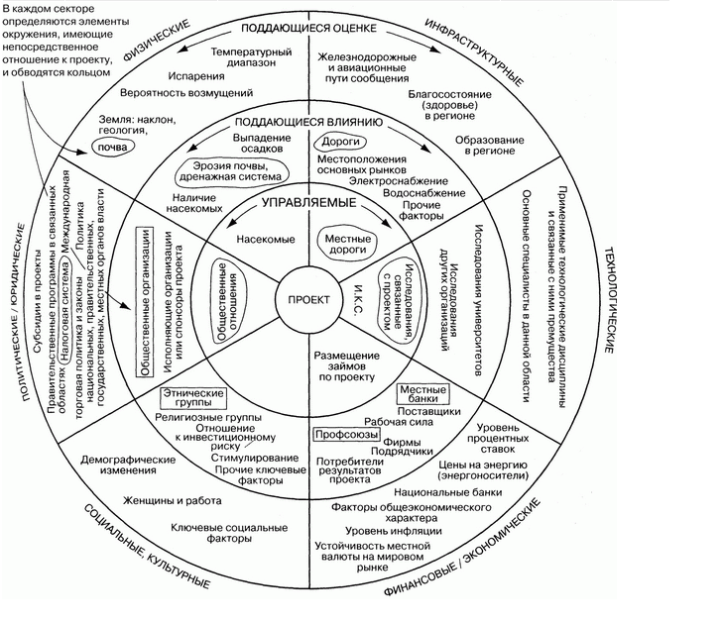
Планы: Справочная информация и планы реакций
История изменения документа
  Кто и когда менял документ
Контекст – кому предназначен документ
Заинтересованные лица
  Ищем пробелы
План коммуникаций
  С анализом целей и методов
Риски
  С планом реакции на них
Дополнительная информация – всё что может пригодиться

Slide 18

Планы: Цели и ограничения
Взаимосвязь с другими проектами, стратегическими целями, стратегическими планами развития
Перечисление in scope/out of scope
Окно возможностей для проекта
  Ключевые условия «если-то»
  Условия прекращения проекта до достижения целей
Поставки проекта (Deliverables)

Slide 19


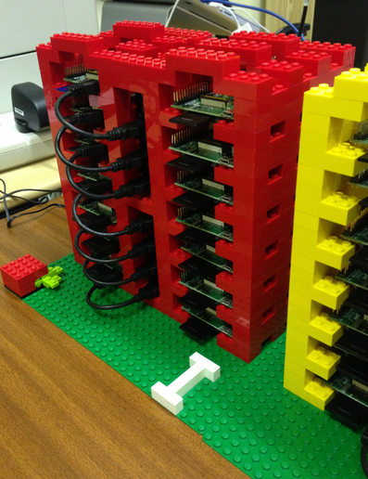
Планы: Ресурсы
Людские ресурсы
  Специальность
  Квалификация
  План по поиску
  План по найму аутсорсеров
Оборудование
  План закупок
  Аренда (сервисов)
Логистика
Расходуемые материалы
А где «деньги»?

Slide 20

Планы-планы: Эскиз расписания
Материалы для планирования расписания
  Начало-окончание
  Ключевые точки (Roadmap/milestones)
  Этапы
  Календарный план с привязкой к задачам/требованиям
Информация может быть указана явно и извлечена из остальных разделов

Slide 21
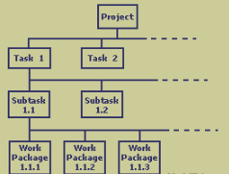
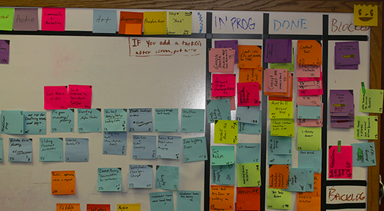
ЗЛ + Цели→ Требования
Выявление требований, ограничений, рисков позволяет приступить к планированию расписания проекта
В зависимости от методики могут быть различные подходы к расписаниям, например:
Структурная декомпозиция работ (СДР)
  Задает иерархию работ
Бэклог проекта
  Перечень элементов
  Переупорядочивание по различным критериям

Slide 22
Независимо от методики управления
Мы будем рассматривать
Последовательные или итеративной
Бизнес- или Технологически ориентированной
Клиент-ориентированной или ориентированной на выполнение
В любом случае:
Запрос→ Устав → План
переводя с менеджерского на «человеческий»
Желание→ Целеполагание→ Постановка задачи

Slide 23
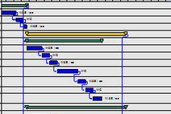
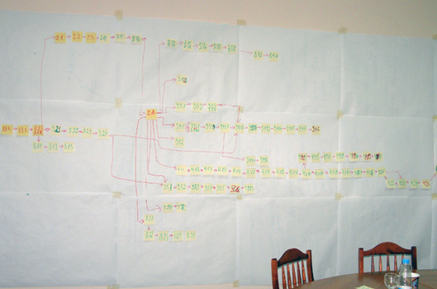
Дальше: о расписании проекта
В СЛЕДУЮЩИЙ РАЗ
Ключевой «рабочий инструмент» менеджера
Инструменты
  СДР, Гантт, сетевые графики
  Бэклог, план по итерациям, диаграмма сгорания и доска проектов
Привязка к ограничениям
  Назначение ресурсов
  Привязка к календарю/итерации
Сведение расписания
  Оценка трудоемкости задач
  Упорядочивание задач, балансировка, критический путь
Принципы составления расписания
  Итеративное уточнение
  Почему последовательно – всегда лучше
    Если есть возможность
    Оптимизации после
  Об адекватной детальности планирования и крайностях (стоимость изменений)
  Правдоподобность и реалистичность плана
Согласование базового плана

Slide 24

Основное за сегодня
Ключевое
Формирование запроса на проект и начало планирования
Процедуры и артефакты проекта
  Инициализация и начало планирования (сбор информации и эскиз плана)
  Артефакты: Запрос, Устав (Statement of Work, Project Charter)
Роль менеджера проекта
  Ответственность
  Сбор и анализ информации, формализация информации
  Гарантия «полноты» и «плановости» проекта
Знаем что дальше - расписание

Slide 25

Читай @ Применяй
Изучение
  Дочитать «Управление проектами разработки ПО»: http://citforum.ru/SE/project/arkhipenkov_lectures/
  Материалы курса – ссылки будут высланы на e-mail, указанный при регистрации. http://goo.gl/forms/S2Ha34qyg6
http://en.wikipedia.org/wiki/Project_management
Примеры проектных документов Google://устав проекта
  http://pravdait.ru/primer-ustava-proekta/
Курс лекций на Интуите http://www.intuit.ru/studies/courses/646/502/lecture/11390
Упражнения
МиниПроект1: Улучшите свой рабочий процесс (PDCA) http://goo.gl/forms/3TY6xoQcLN
  следующая итерация (2 недели)
Инициация МегаПроекта http://goo.gl/forms/Gk0ZtQwMUl
  Сформулировать цели (SMARTer!)
  Попробовать сделать СДР
  (*) Подготовить устав проекта
!!! Вопросы и уточнения – на почту, тема должна начинаться с «RnDm.»

